Slide 1
مدرسة المادة
م.م. تغريد خضير هذال
الجامعة المستنصرية/كلية التربية الاساسية
قسم الرياضيات

Slide 3
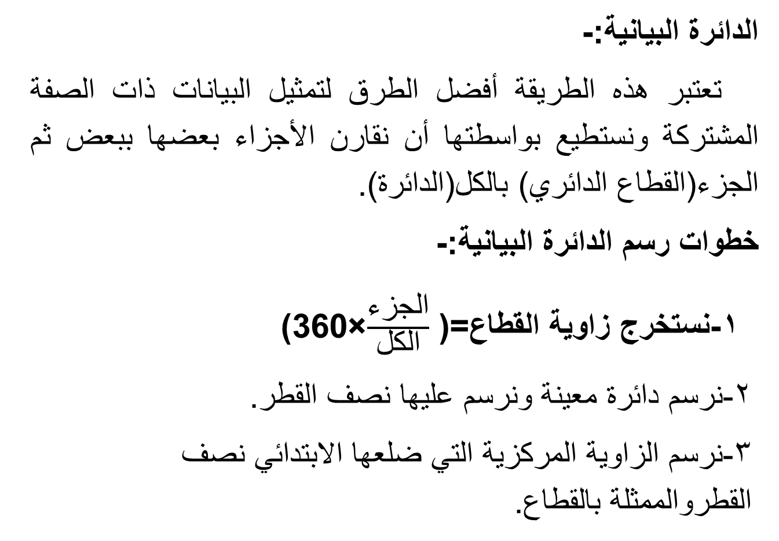
الدائرة البيانية:-
تعتبر هذه الطريقة أفضل الطرق لتمثيل البيانات ذات الصفة المشتركة ونستطيع بواسطتها أن نقارن الأجزاء بعضها ببعض ثم الجزء(القطاع الدائري) بالكل(الدائرة).
خطوات رسم الدائرة البيانية:-
1-نستخرج زاوية القطاع=($\frac{الجزء}{الكل}$ ×360)
2-نرسم دائرة معينة ونرسم عليها نصف القطر.
3-نرسم الزاوية المركزية التي ضلعها الابتدائي نصف القطروالممثلة بالقطاع.

Slide 8
تمنياتي لكم التوفيق

